Slide 1






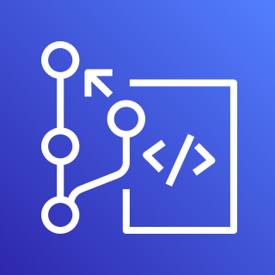
ケース 1 : Basic な Amazon SageMaker Studio の使い方
AWS Cloud
READ のみ
フルアクセス
IaC ツールでリソースを作成するときに使用
管理者 IAM USER
IaC 管理下
Amazon SageMaker Domain
S3/CodeCommitへ 同等のアクセス権
マネジメントコンソールにアクセス
津郷用 Role
津郷用 Role
津郷用 Bucket
津郷
津郷用 IAM User
津郷用 User Profile
System Terminal/ Notebooks
共用 Bucket
S3/CodeCommitへ 同等のアクセス権
マネジメントコンソールにアクセス
工藤用 Role
工藤用 Role
工藤用 Bucket
工藤
工藤用 IAM User
工藤用 User Profile
System Terminal/ Notebooks
CodeCommit 共用リポジトリ

